Slide 1
Презентация на тему:
«Наркотики – путь в никуда»

Slide 2
Что такое наркотики?
Наркотики- группа веществ, вызывающих физическую зависимость, не связанных с нормальной жизнедеятельностью.

Slide 3
Как появились наркотики?
Наши предки употребляли психоактивные вещества в ритуальных целях – для общения с миром духов. Для этого применялись вещества природного происхождения, в том числе грибы и травы. Наркотики употреблялись только служителями культа или избранными членами общества.

Slide 6
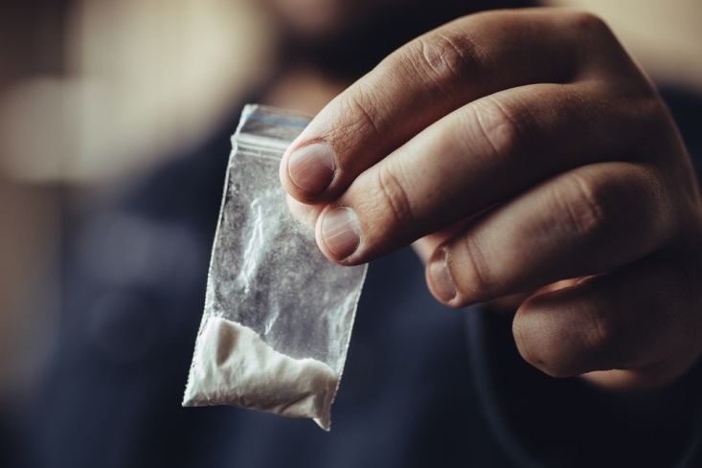
Какой вред здоровью несет наркомания?
Хроническое употребление наркотиков приводит к истощению и снижению сопротивляемости организма к инфекциям. Наркоманы являются распространителями разных форм гепатита, венерических заболеваний, СПИДА. У наркомана поражаются все важнейшие органы, организм истощается, появляются различные психические расстройства. Обычно наркоманы не доживают и до 30 лет.

Slide 7
Все наркотические вещества –это яд, а их действие на мозг – симптомы отравления. Первым страдает головной мозг. Из-за гибели его клеток у наркомана снижается интеллект и память, нарушается мышление. Употребление наркотиков вызывает нарушение психики.
Прием наркотиков разрушает печень и вызывает развитие цирроза. А также у наркоманов быстро истощается сердечная мышца и значительно снижается иммунитет.

Slide 9
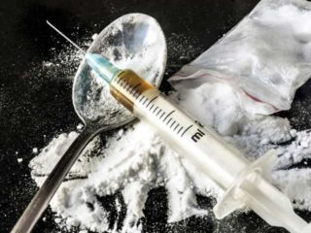
Степени развития наркомании:
Существует 3 степени развития наркомании:
1 степень (обычная психическая зависимость) Поиск наркотика для получения приятных ощущений, но отсутствие физической зависимости, а прекращение приема наркотика пока не вызывает мучительных ощущений.
2 степень (физическая зависимость) прием наркотиков направлен на то, чтобы вызвать опьянение, а также избежать ломки.
3 степень (полная физическая и психическая зависимость) потеря личности и животное состояние.

Slide 11
Признаки употребления наркотиков

Slide 12
Распространение употребления наркотиков – одна из самых серьезных проблем в обществе. Количество наркоманов растет т.к. наркотики распространяют бесплатно в клубах, барах и других местах где много молодых людей. В качестве мотивов употребления наркотиков выступают: подражание другим, любопытство, желание испытать новые ощущения. Неудовлетворенность жизнью, желание забыться, личная драма – также являются причинами употребления наркотиков. Среди наркоманов большинство – молодые люди, в основном не старше 35 лет.

